Slide 1
Geneettinen perimä ja sosiaalinen perimä
Milla Koskenniemi

Slide 2
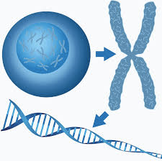
Solut ja kromosomit
Ihmisellä on miljardeja soluja. Kaikki ihmisen kudokset muodostuu soluista
Jokaisen solun tumassa on 46 kromosomia (23 kromosomiparia), paitsi sukusolujen (munasolu ja siittiö) tumassa on 23 kromosomia
Kromosomeja on siis olemassa 23 erilaista, ja äidiltä ja isältä on peritty molempia yksi

Slide 3
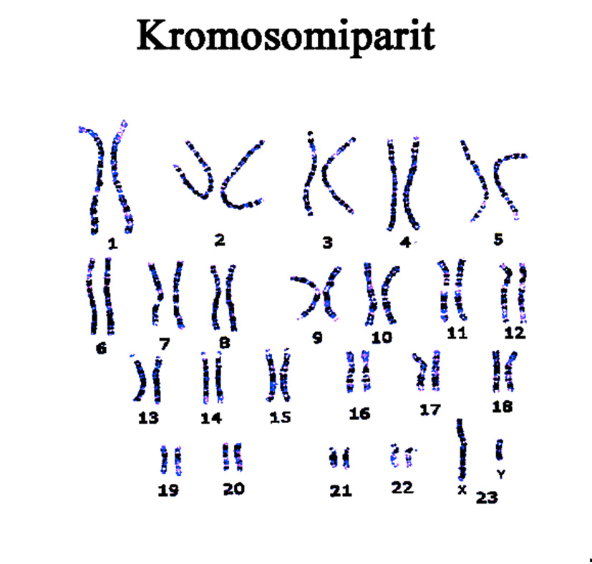

Slide 4
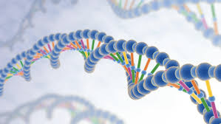
Geenit
Jokaisessa kromosomissa on suuri määrä DNA-rihmastoa, jossa sijaitsevat geenit
Ihmisen geenejä on n. 20 000, ja ne on jaettu 23:n kromosomiin
Geenit määrittävät ihmisen ominaisuudet hyvin pitkälle (ihon, silmien, hiusten väri, koko, temperamentti, kognitiiviset taidot)

Slide 5
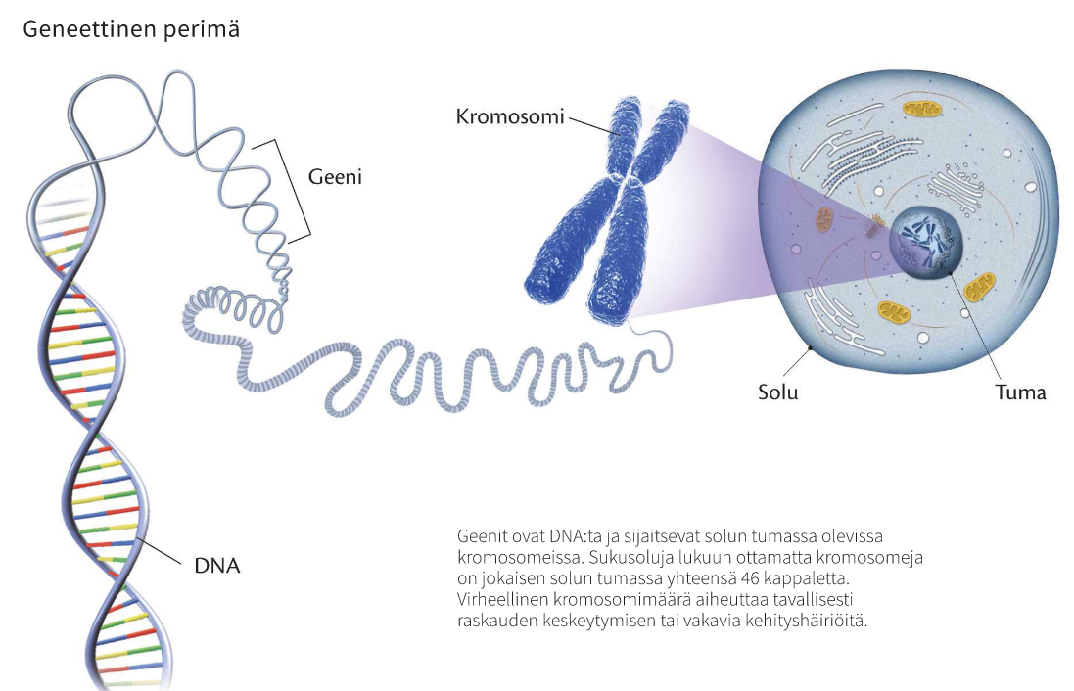

Slide 6
Sukusolut määrittävät ihmisen geenit
Sukusolut ovat aluksi kantasoluja (46 kromosomia)
Kantasolu jakautuu kahteen (meioosi), jolloin 46 kromosomia jakautuu sattumanvaraisesti kahteen sukusoluun (molemmissa 23 eri kromosomia)
Sukusolut jakautuu vielä kahteen, joten yhdestä kantasolusta tulee 4 sukusolua

Slide 7
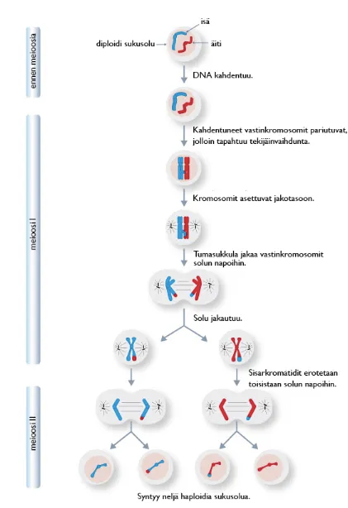

Slide 8
Hedelmöittyminen ja kehitys
Munasoluun ui siittiö, ja taphtuu hedelmöittyminen - hedelmöittyneessä munasolussa on nyt 46 kromosomia (23 munasolusta ja 23 siittiöstä)
Solut alkavat jakautua ja jakautua, ja lopulta ne ohjautuvat tiettyihin tehtäviin (esim. lihassolut, luusolut, hermosolut)

Slide 9
Sukupuoli
23. kromosomi on naisella aina X, naisen soluissa 23. kromosomipari on aina XX
Jos 23. kromosomi on miehellä X, syntyy nainen (XX)
Jos 23. kromosomi on miehellä Y, syntyy mies (XY)

Slide 10
Terveyden geneettinen perusta
hedelmöittyneen munasolun geneettinen perimä peräisin isän siittiösolusta ja äidin munasolusta
→ puolet geeniperimästä isältä ja puolet äidiltä
jokaisen perimä yksilöllinen ja ainutlaatuinen
lähisukulaisten perimät muistuttavat toisiaan, erot kasvavat, mitä kauemmas sukulaisuussuhteissa edetään
perintötekijät eli geenit sijaitsevat solun tumassa olevissa kromosomeissa
  koostuvat DNA:sta
  sisältävät ohjeet elimistön rakenteita ja toimintoja varten
  vaikuttavat monien fyysisten ja psykososiaalisten ominaisuuksien kehittymiseen ja ilmenemiseen
  (esim. pituus ja temperamentti)

Slide 11
Mutaatiot
mutaatio = muutos solun DNA:ssa
  ─ aiheuttajina esim. UV-säteily ja tietyt kemikaalit (esim. alkoholi)
  ─ elimistö korjaa suurimman osan
  ─ haittaavat geenien normaalia toimintaa
    jos mutaatio tapahtuu tavallisessa solussa (esim. ihosolu),
    voi muodostua paikallisia syöpäkasvaimia
    jos mutaatio tapahtuu sukusolussa, se voi periytyä jälkeläiselle ja lisätä riskiä sairastua esim. sydän- ja verisuonitauteihin
  ─ voi koskea myös kromosomien lukumäärää (esim. Downin syndrooma)

Slide 12
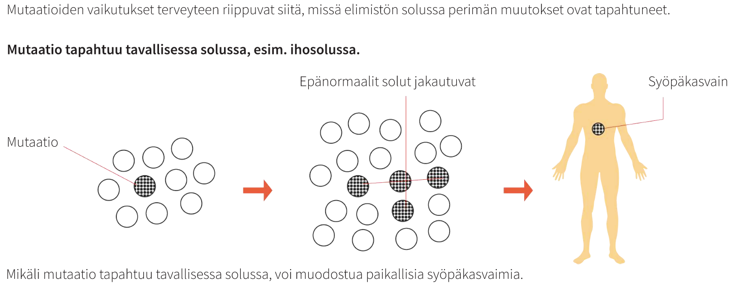

Slide 13
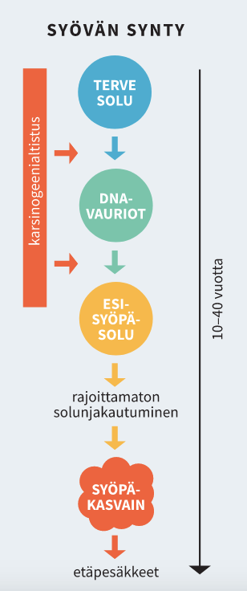

Slide 14
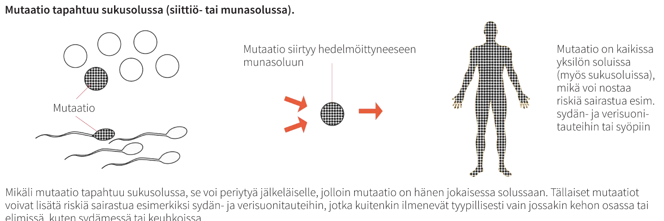

Slide 15
Epigeneettiset merkit
epigeneettinen merkki = perimään väliaikaisesti kiinnittyvä, kemiallinen merkki
  ─ aiheutuvat esim. ravinnosta, tupakoinnista ja alkoholin käytöstä
  ─ muuttavat geenien toiminnan säätelyä
  ─ liittyvät joidenkin sairauksien syntyyn ja periytymiseen
  ─ terveelliset elämäntavat vaikuttavat myönteisesti geenien säätelyyn

Slide 16
Terveyttä ja toimintakykyä tukevat geenit
Elimistön normaali toiminta perustuu siihen, että solut toimivat geenien ohjeiden mukaan
mahdollistavat hyvän terveyden ja toimintakyvyn
  ohjaavat esim. aistien ja energia-aineenvaihdunnan rakentumista
suojaavat terveyttä ja toimintakykyä
  vähentävät vaaraa sairastua moniin sairauksiin
  (esim. tartuntataudit, sydän- ja verisuonisairaudet)
edistävät terveyttä ja toimintakykyä
  voivat vaikuttaa esim. hyvän lihasvoiman tai stressinsietokyvyn rakentumiseen ja kognitiivisten taitojen (esim. muisti, oppiminen) kehittymiseen

Slide 17
Perinnölliset ja monitekijäiset sairaudet
Geeniperimä voi myös rajoittaa ja heikentää terveyttä ja toimintakykyä
  - vaikuttaa esim. alttiuteen sairastua ja taudinkulkuun lähes kaikissa sairauksissa

Slide 18
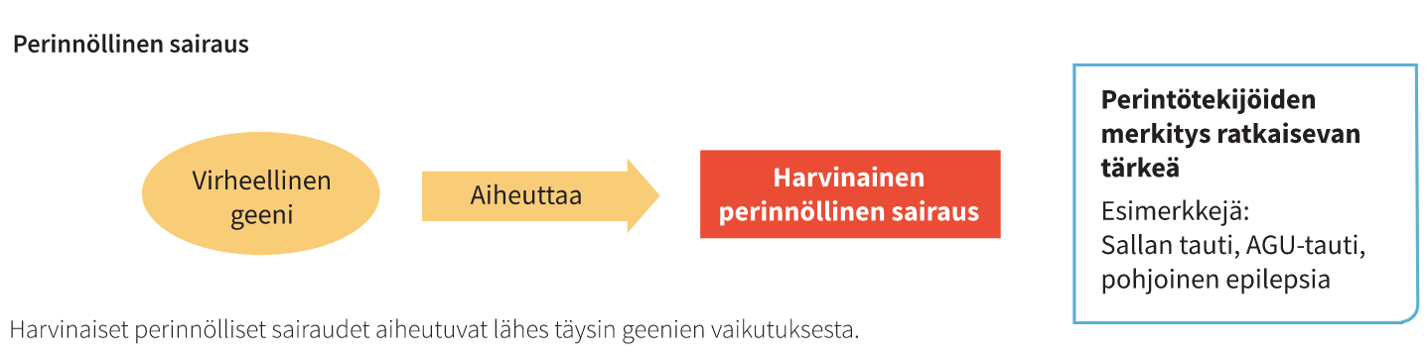
Perinnölliset sairaudet
  - perimällä tärkeä osuus synnyssä ja kehittymisessä
  - yksi virheellinen geeni tai geenipari aiheuttaa sairauden lähes ympäristöolosuhteista riippumatta
  - ilmenevät yleensä aikuisikään mennessä harvinaisia (esim. AGU-tauti)

Slide 19
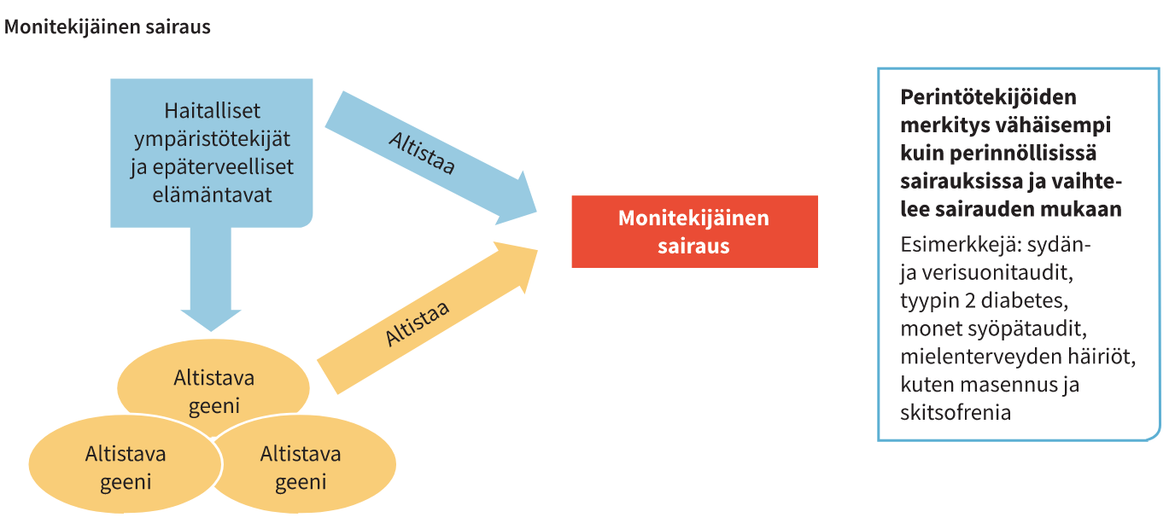
Monitekijäiset sairaudet
  - perimä altistaa sairauksille
  - geenit, ympäristötekijät ja elämäntavat vaikuttavat sairauksien syntyyn ja kehittymiseen yhdessä
  - kehittyvät hitaasti ja ilmenevät keski-iässä ja vanhuudessa
  väestössä suhteellisen yleisiä (esim. sydän- ja verisuonitaudit)

Slide 20
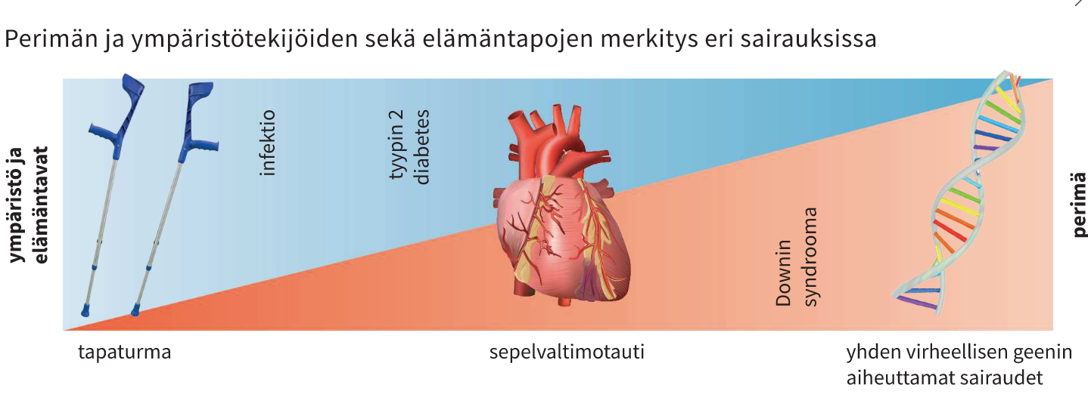

Slide 21
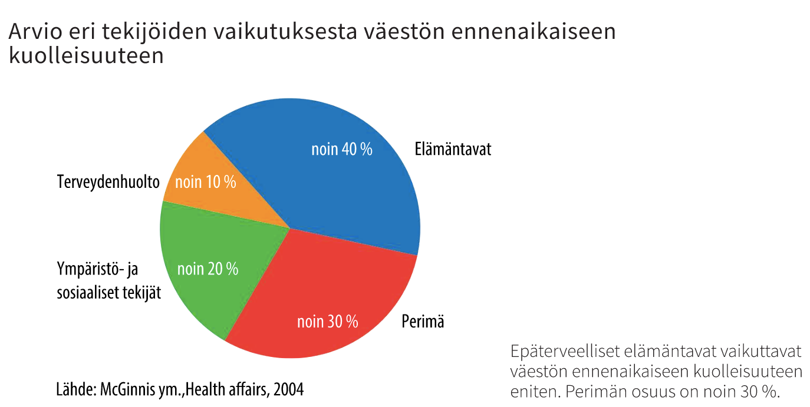

Slide 22
Sosiaalinen perimä
- perheessä, koulussa ja yhteiskunnassa vallitsevat arvot, asenteet, kokemukset ja käyttäytymismallit sekä monenlaiset elämässä selviytymiseen liittyvät tiedot, taidot ja tavat siirtyy sukupolvelta toiselle sosiaalisissa vuorovaikutussuhteissa

Slide 23
Sosiaalinen perimä
Voi olla terveyden kannalta myönteistä tai kielteistä
- parhaimmillaan vahvistaa yksilön voimavaroja ja näkyy esim. terveellisten elämäntapojen omaksumisena vanhemmilta tai isovanhemmilta
- voi vaarantaa terveyden ja näkyä esim. päihteiden käytön siirtymisenä vanhemmilta jälkipolville

Slide 24
Sosiaalinen pääoma
kuvaa ihmisten tai yhteisöjen (esim. perhe) välisiä sosiaalisia suhteita ja niissä syntyvää vuorovaikutusta, luottamusta ja yhteisöllisyyttä
yksilö perii sosiaalista pääomaa vanhemmiltaan
  esim. perheen sosiaaliset suhteet voivat vaikuttaa sosiaalisten taitojen ja suhteiden kehitykseen koko elämän ajan
yksilö myös omaksuu sosiaalista pääomaa esim. päiväkodissa ja koulussa
  jos kasvuympäristössä riittävästi tukea ja luottamusta, halu toimia yhdessä ja yhteisön hyväksi vahvistuu ja yksilölle muodostuu lisää sosiaalista pääomaa
  yksilön sosiaalinen pääoma karttuu koko elämän ajan

Slide 25
Sosiaalinen pääoma
Sosiaalinen pääoma on joskus terveyden kannalta riittämätön
  voi johtua esim. vanhempien heikosta toimeentulosta tai sosiaalisesta asemasta ja erilaisten ongelmien kasaantumisesta lapsuuden kasvuympäristössä
sosiaalista pääomaa voi vahvistaa läpi elämän
  esim. työ, vapaaehtoistoiminta ja harrastukset vahvistavat vuorovaikutustaitoja ja sosiaalisia verkostoja
  yhteisön (esim. perhe, ystävät, päiväkoti, koulu) antama aika ja tuki tärkeää
lainsäädäntö, sosiaalipolitiikka ja vakaa talouden tila voivat tukea sosiaalisen pääoman muodostumista yhteiskuntatasolla

Slide 26
Sosiaalisen perimän ja pääoman terveysvaikutukset
yksilö
  lapsuuden suotuisat kasvuolosuhteet tuottavat aikuisiän terveyttä ja toimintakykyä – epäsuotuisat voivat johtaa terveyden heikkenemiseen
  sosiaalinen pääoma suojaa yksinäisyydeltä ja edistää mielenterveyttä – riittämätön sosiaalinen pääoma laskee elämänlaatua ja saattaa johtaa esim. syrjäytymiseen
yhteisö
  yhteisön tarjoama sosiaalinen tuki ja mahdollisuudet osallistua luovat yksilöille onnistumisen tunteita → kartuttaa yhteisön sosiaalista pääomaa ja lisää yhteisöllisyyttä
  sosiaalinen pääoma edistää terveyttä ja hyvinvointia sekä lisää luottamusta yhteiskunnan toimintaan

